Slide 1

EJECUCIÓN PRESUPUESTARIA DE GASTOS ACUMULADA al mes de Junio de 2017
Partida 28:
SERVICIO ELECTORAL
UNIDAD DE ASESORÍA PRESUPUESTARIA
SENADO DE LA REPÚBLICA DE CHILE
Valparaíso, agosto 2017

Slide 2
Ejecución Presupuestaria de Gastos Acumulada al mes de Junio de 2017
Servicio Electoral
Principales hallazgos
En el mes de junio, el Servicio Electoral registró una ejecución que ascendió a $2.099 millones, equivalente a un gasto de 3,8% respecto de la ley inicial, dicha ejecución es menor en 5,4 puntos porcentuales respecto a igual mes del año 2016. Con ello, la ejecución acumulada de 2017 ascendió a $8.866 millones, equivalente a un 16,1% del presupuesto inicial y de un 12,3% respecto del presupuesto vigente.
En cuanto a los programas, el 67% del presupuesto vigente para el ejercicio 2017, se concentra en Elecciones Parlamentarias y Presidencial, que al mes de junio alcanzó un nivel de ejecución de 3,7%, explicado principalmente por la temporalidad en que se ejecutan dichos recursos.
Elecciones Municipales experimentó un retroceso en su ejecución debido al reconocimiento de $6.194 millones por concepto de deuda flotante (pasando de un 78,7% en el mes de mayo a 17,7% en junio).
A nivel global, el subtítulo que registra la menor erogación es bienes y servicios de consumo con un gasto de 6,6%, mientras que el mayor nivel de ejecución se registra en gastos en personal, con un 33,7%, que a su vez representa el 23,5% de los recursos contemplados en la Partida.

Slide 3
Ejecución Presupuestaria de Gastos Acumulada al mes de Junio de 2017
Servicio Electoral
en miles de pesos 2017

Slide 4
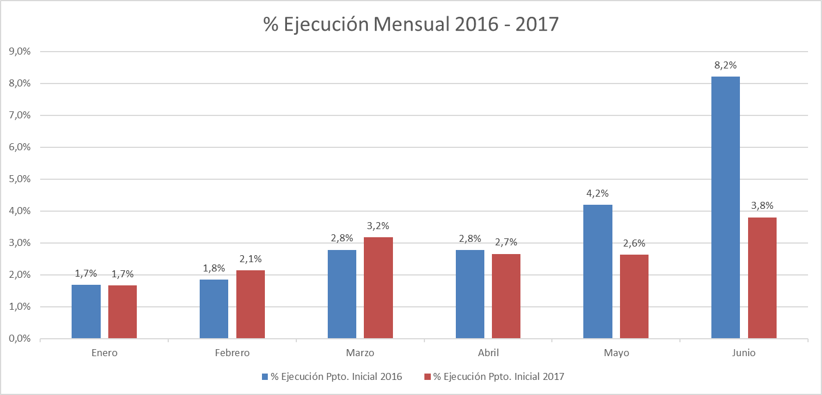
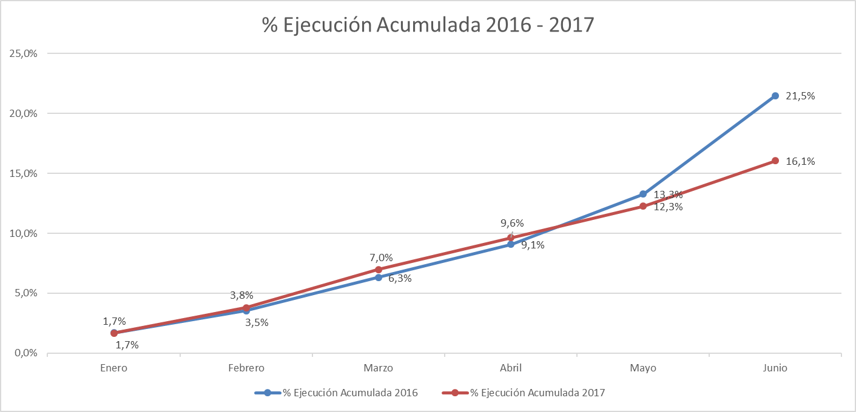
Ejecución Presupuestaria de Gastos Acumulada al mes de Junio de 2017
Servicio Electoral

Slide 5
Ejecución Presupuestaria de Gastos Acumulada al mes de Junio de 2017
Partida 28, Resumen por Capítulos
en miles de pesos 2017
Fuente: Elaboración propia en base a Informes de ejecución presupuestaria mensual de DIPRES

Slide 6
Ejecución Presupuestaria de Gastos Acumulada al mes de Junio de 2017
Partida 28, Capítulo 01, Programa 01: SERVICIO ELECTORAL
en miles de pesos 2017

Slide 7
Ejecución Presupuestaria de Gastos Acumulada al mes de Junio de 2017
Partida 28, Capítulo 01, Programa 02: ELECCIONES MUNICIPALES
en miles de pesos 2017

Slide 8
Ejecución Presupuestaria de Gastos Acumulada al mes de Junio de 2017
Partida 28, Capítulo 01, Programa 03: ELECCIONES PARLAMENTARIAS Y PRESIDENCIAL
en miles de pesos 2017

